Slide 1
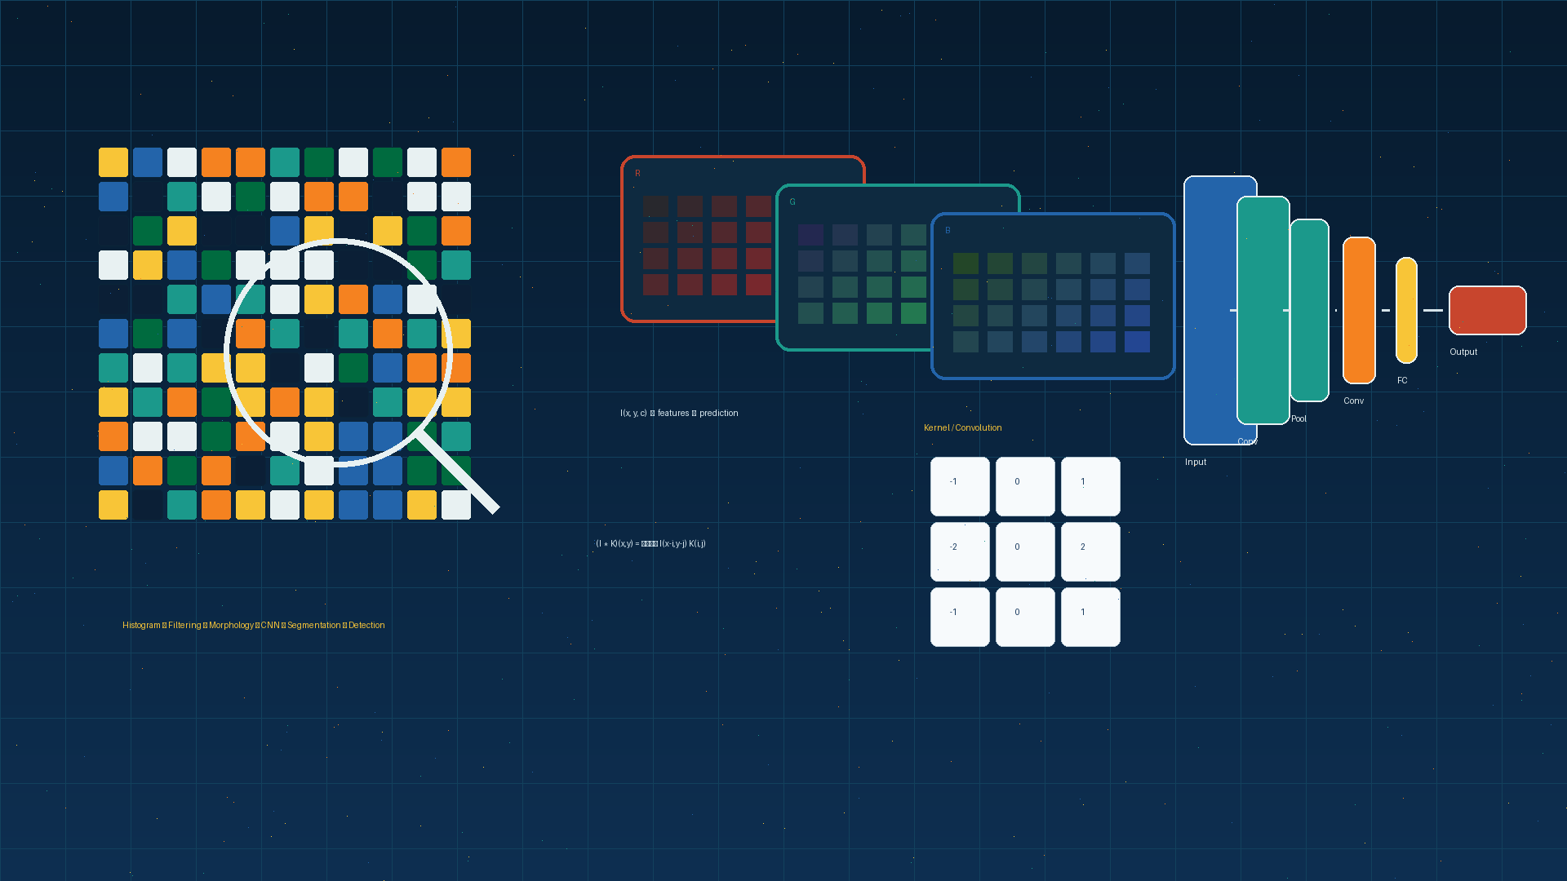

S2 Statistika Terapan | FMIPA Universitas Padjadjaran
Epidemiologi
Deck pembelajaran profesional berbasis materi HTML mata kuliah
Epidemiologi
Terapan
Penulis materi: I Gede Nyoman Mindra Jaya, Ph.D
Program: S2 Statistika Terapan FMIPA UNPAD
Sumber: materi HTML mata kuliah
01

Slide 2
S2 Statistika Terapan | FMIPA Universitas Padjadjaran
Mengapa Epidemiologi Penting?
Peran mata kuliah dalam statistika terapan, komputasi, riset, dan pengambilan keputusan
Epidemiologi adalah bahasa kerja untuk memahami mengapa penyakit muncul, bagaimana penyakit menyebar, siapa yang paling berisiko, kapan intervensi perlu dilakukan, dan…
Domain Aplikasi
Menjelaskan fondasi epidemiologi dan pendahuluan epidemiologi secara…
Menerapkan data surveilans dan pada data dan persoalan terapan
Merancang pengelolaan data dan alur analisis yang dapat direplikasi
Mengevaluasi model melalui asumsi, validasi, dan diagnostik yang…
Kesehatan publik
Surveilans
Klinis
Kebijakan
Lingkungan
Demografi
Materi Epidemiologi | Sumber HTML
02

Slide 3
S2 Statistika Terapan | FMIPA Universitas Padjadjaran
Capaian Pembelajaran Mata Kuliah
Empat capaian inti: fondasi, metode, validasi, dan komunikasi ilmiah
Menjelaskan fondasi epidemiologi dan pendahuluan epidemiologi secara kritis
Menerapkan data surveilans dan pada data dan persoalan terapan
CPMK1
CPMK2
Merancang pengelolaan data dan alur analisis yang dapat direplikasi
Mengevaluasi, menginterpretasi, dan mengomunikasikan hasil analisis secara bertanggung jawab.
CPMK3
CPMK4
Kunci: mahasiswa bergerak dari memahami konsep menjadi menghasilkan keputusan berbasis data yang terukur dan dapat diuji.
Materi Epidemiologi | Sumber HTML
03

Slide 4
S2 Statistika Terapan | FMIPA Universitas Padjadjaran
Peta Sub-CPMK dan Pertemuan
Alur 16 pertemuan disusun spiral: fondasi → metode → evaluasi → integrasi
Sub-CPMK
Pertemuan
Kemampuan Akhir
Fokus Pembelajaran
SubCPMK1
1–4
Fondasi & struktur data
Pendahuluan, Proses Terjadinya, Ukuran Statistik, Visualisasi
SubCPMK2
5–8
Metode inti & desain
Metode Pengumpulan, Jenis Kejadian, Data Surveilans, UTS Berbasis
SubCPMK3
9–12
Pemodelan & evaluasi
Manajemen Data, Cleaning, Algoritma, Sistem Peringatan
SubCPMK4
13–16
Integrasi & proyek
Desain Studi, Statistik Lanjut, Epidemiologi, UAS, Proposal
Materi Epidemiologi | Sumber HTML
04

Slide 5
S2 Statistika Terapan | FMIPA Universitas Padjadjaran
Workflow Epidemiologi
Pipeline kerja: dari masalah dan data menuju model, validasi, dan keputusan
Masalah
& tujuan
Audit
& kurasi
Eksplorasi
pola
Model
kandidat
Validasi
hasil
Keputusan
ilmiah
Prinsip kelas: rumuskan masalah → pahami data → pilih metode → uji asumsi → validasi hasil → jelaskan dampak.
Model yang baik bukan hanya akurat, tetapi juga transparan, dapat direplikasi, dan masuk akal dalam konteks masalah.
Materi Epidemiologi | Sumber HTML
05

Slide 6
Pertemuan 1–8 | Fondasi, struktur data, metode inti, dan evaluasi tengah
Bagian I
Fondasi & Metode Inti

Slide 7
S2 Statistika Terapan | FMIPA Universitas Padjadjaran
Fondasi dan Struktur Data
Pendahuluan, Proses Terjadinya, Ukuran Statistik, Visualisasi
Pendahuluan Epidemiologi: Sejarah…
Karakteristik Utama
Pendahuluan Epidemiologi
Proses Terjadinya
Ukuran Statistik
Visualisasi Distribusi
Metode Pengumpulan Data
Proses Terjadinya Penyakit: Agent…
Ukuran Statistik Epidemiologi…
Peta konsep
Materi Epidemiologi | Sumber HTML
07

Slide 8
S2 Statistika Terapan | FMIPA Universitas Padjadjaran
Metode Inti dan Operasi Dasar
Ukuran Statistik, Visualisasi, Metode Pengumpulan, Jenis Kejadian, Data Surveilans, UTS…
Ukuran Statistik
Ukuran frekuensi penyakit dan ukuran…
Visualisasi
Pembuatan peta distribusi spasial penyakit…
Metode
Sumber data primer, data sekunder…
Jenis Kejadian
Klasifikasi kejadian penyakit dalam…
Data Surveilans
Analisis tren, evaluasi faktor risiko…
UTS Berbasis
Integrasi subcpmk1 dan subcpmk2 melalui…
I= racnS_0 I=$ sebagai ringkasan Moran untuk eksplorasi…
Attack rate=(kasus baru selama outbreak)/(populasi yang…
Metode dasar adalah grammar analisis: pahami asumsi dan tujuan sebelum menyusun model yang lebih kompleks.
Materi Epidemiologi | Sumber HTML
08

Slide 9
S2 Statistika Terapan | FMIPA Universitas Padjadjaran
Metode Inti dan Estimasi
Formulasi, estimasi, komputasi, diagnostik, dan interpretasi
Attack rate=(kasus baru selama outbreak)/(populasi yang terpapar) 100\% .
Metode Pengumpulan
Sumber data…
Jenis Kejadian
Klasifikasi…
Data Surveilans dan
Analisis tren…
UTS Berbasis Proyek
Integrasi subcpmk1…
1
0
0
0
1
0
0
0
1
Manajemen Data
Struktur data…
Matriks struktur ilustratif
Catatan: model dipilih karena sesuai dengan struktur data dan tujuan analisis, bukan karena tampak paling kompleks.
Materi Epidemiologi | Sumber HTML
09

Slide 10
S2 Statistika Terapan | FMIPA Universitas Padjadjaran
Integrasi Model dan Diagnostik
Alur keputusan dari data, model, diagnostik, revisi, sampai interpretasi
Data
Model I
Diagnostik
Model II
Keputusan
Intuisi pemodelan
Analisis dimulai dari struktur data, dilanjutkan dengan model kandidat, pemeriksaan asumsi, revisi, dan interpretasi substantif.
Produk UTS = data bersih + ukuran epidemiologi + visualisasi + interpretasi +…
Materi Epidemiologi | Sumber HTML
10

Slide 11
Pertemuan 9–12 | Pemodelan lanjut, komputasi, validasi, dan aplikasi
Bagian II
Pemodelan & Evaluasi

Slide 12
S2 Statistika Terapan | FMIPA Universitas Padjadjaran
Arsitektur Analisis Terintegrasi
Dari data mentah menuju keluaran yang tervalidasi dan dapat dikomunikasikan
Data
input
Pra-
proses
Model
baseline
Model
lanjut
Validasi
Output
Komponen utama
Kualitas data
Representasi
Model kandidat
Validasi
Interpretasi
Risiko analisis
Data leakage
Bias sampel
Asumsi keliru
Validasi lemah
Materi Epidemiologi | Sumber HTML
12

Slide 13
S2 Statistika Terapan | FMIPA Universitas Padjadjaran
Pemodelan Lanjut dan Formulasi
Manajemen Data, Cleaning, Algoritma, Sistem Peringatan, Desain Studi
Completeness= nilai tidak kosong nilai yang seharusnya…
Manajemen Data Epidemiologi dengan R…
Cleaning, Validasi, dan Transformasi…
Z_t=_t-μ_baselineσ_baseline ; sinyal kuat muncul ketika…
Algoritma Input-Output, Dokumentasi, dan…
Sistem Peringatan Dini: Tren, Ambang…
(E[Y_i])=(N_i)+β_0+β_1X_i untuk model Poisson dengan…
Desain Studi Epidemiologi…
Praktikum diarahkan pada eksperimen reproducible: baseline → model lanjut → validasi → interpretasi kesalahan.
Materi Epidemiologi | Sumber HTML
13

Slide 14
S2 Statistika Terapan | FMIPA Universitas Padjadjaran
Validasi, Diagnostik, dan Evaluasi
Kualitas analisis dinilai dari data, asumsi, stabilitas, interpretasi, dan dampaknya
Kualitas data
kelengkapan & konsistensi
Asumsi model
struktur & dependensi
Validasi
skema sesuai tujuan
Diagnostik
residual & sensitivitas
Perbandingan
kinerja & kompleksitas
Interpretasi
konteks & keterbatasan
Kinerja = akurasi + stabilitas + interpretabilitas
Bukti kuat = validasi + diagnostik + transparansi
Validasi yang baik memastikan hasil tetap masuk akal, dapat dijelaskan, dan dapat dipertanggungjawabkan pada data baru.
Materi Epidemiologi | Sumber HTML
14

Slide 15
S2 Statistika Terapan | FMIPA Universitas Padjadjaran
Aplikasi Lanjut dan Studi Kasus
Menerjemahkan teori, data, metode, dan evaluasi menjadi solusi terapan
Cleaning, Validasi, dan Transformasi…
Algoritma Input-Output, Dokumentasi…
Kasus A
data nyata
Kasus B
hasil model
Sistem Peringatan Dini: Tren, Ambang…
Desain Studi Epidemiologi…
Analisis Statistik Lanjut: Regresi…
Epidemiologi Digital, Machine…
Aplikasi lanjut menuntut definisi masalah yang jelas, data yang layak, metode yang tepat, validasi yang kuat, dan komunikasi yang…
Materi Epidemiologi | Sumber HTML
15

Slide 16
Pertemuan 13–16 | Integrasi, riset, reproducibility, presentasi, dan proyek akhir
Bagian III
Riset, Reproducibility & Project

Slide 17
S2 Statistika Terapan | FMIPA Universitas Padjadjaran
Riset, Reproducibility, dan Proposal
Kontribusi ilmiah tumbuh dari masalah, bukti, metode, validasi, dan dampak
Rumusan masalah
Peta literatur
Kontribusi
Data & desain
pertanyaan yang jelas
metode dan kelemahan studi
nilai tambah yang dapat diuji
sumber, unit, dan kualitas
Validasi eksternal
Explainability
Reproducibility
Etika & governance
uji generalisasi hasil
mengapa hasil bekerja/gagal
kode, seed, dan environment
privasi, akses, dan dampak
Struktur proyek: masalah → data → metode → asumsi → validasi → hasil → keterbatasan → rekomendasi → dampak.
Materi Epidemiologi | Sumber HTML
17

Slide 18
S2 Statistika Terapan | FMIPA Universitas Padjadjaran
Penilaian dan Ide Proyek Akhir
Bobot penilaian menggabungkan konsep, implementasi, validasi, komunikasi, dan riset
Partisipasi, diskusi, kehadiran
10%
Algoritma Input-Output…
Sistem Peringatan Dini: Tren…
Kuis reflektif
10%
Tugas konsep dan praktikum
10%
Desain Studi Epidemiologi…
Analisis Statistik Lanjut…
Presentasi hasil analisis
10%
Epidemiologi Digital, Machine…
UAS, Proposal Penelitian, Etika…
UTS berbasis kasus
10%
Laporan/proyek analisis
20%
Proposal riset dan presentasi
20%
UAS proyek akhir
10%
Rubrik proyek: relevansi 20%, metodologi 25%, evaluasi 20%, interpretasi 15%, reproducibility 10%, komunikasi 10%.
Materi Epidemiologi | Sumber HTML
18

Slide 19
S2 Statistika Terapan | FMIPA Universitas Padjadjaran
Matriks Pemilihan Metode
Menautkan karakteristik masalah dengan pendekatan dan strategi evaluasi
Fondasi masalah
Pendahuluan Epidemiologi…
Struktur data
Proses Terjadinya…
Metode inti
Metode Pengumpulan Data…
Evaluasi tengah
UTS Berbasis Proyek…
Pemodelan lanjut
Cleaning, Validasi, dan…
Integrasi & proyek
Epidemiologi Digital…
Pilihan metode = tujuan + struktur data + asumsi
Keputusan model = validasi + interpretasi + dampak
Metode terbaik adalah metode yang menjawab masalah secara sahih, transparan, stabil, dan proporsional.
Materi Epidemiologi | Sumber HTML
19

Slide 20
S2 Statistika Terapan | FMIPA Universitas Padjadjaran
Pertanyaan Diskusi Kelas
Menguji penalaran mahasiswa terhadap asumsi, data, model, validasi, dan dampak
Q1 · Asumsi apa yang
Q2 · Bagaimana…
Q3 · Kapan hasil…
Q4 · Bagaimana…
Asumsi apa yang paling krusial…
Bagaimana memilih antara jenis…
Kapan hasil model dianggap…
Bagaimana mendeteksi bias…
Q5 · Bagaimana…
Q6 · Apa risiko bias
Q7 · Asumsi apa yang
Q8 · Bagaimana…
Bagaimana menyampaikan…
Apa risiko bias dan kegagalan…
Asumsi apa yang paling…
Bagaimana membandingkan dua…
Diskusi kuat = asumsi eksplisit → bukti relevan → perbandingan adil → keterbatasan jujur → rekomendasi proporsional.
Materi Epidemiologi | Sumber HTML
20

Slide 21
Epidemiologi
AI mempercepat proses,
penalaran tetap memimpin
Epidemiologi memadukan teori, data, komputasi, validasi, dan komunikasi. AI mempercepat eksplorasi dan pemeriksaan awal; mahasiswa tetap memverifikasi asumsi, kode, hasil numerik, ketidakpastian, sumber, dan dampak sebelum mengambil keputusan.
21
Notes:
[Sources]
- RPS mata kuliah Revisi AI 2026, Program Studi S2 Statistika Terapan FMIPA Universitas Padjadjaran.
[/Sources]
Penutup: CPL tetap. AI adalah akselerator ketercapaian CPMK/Sub-CPMK, bukan pengganti penalaran statistika. Tekankan kewajiban prompt log ringkas, sumber, kode/notebook reproducible, validasi, dan audit trail.

